Slide 1
ΜΥΕ003: Ανάκτηση Πληροφορίας
Διδάσκουσα: Ευαγγελία Πιτουρά
Κεφάλαια 19, 20: Web. Μηχανές αναζήτησης.

Slide 2
Τι θα δούμε σήμερα
Κεφ 20
Web και μηχανές αναζήτησης
  λίγη ιστορία
  ο γράφος του web
  σημασία της άγκυρας (anchor text)
Χρήστες
Εξατομίκευση
Διαφημίσεις

Slide 3
Web: τι είναι
Web (World Wide Web, WWW, W3)
μια συλλογή από web σελίδες (ιστοσελίδες) που είναι έγγραφα κειμένου και άλλες πηγές συνδεδεμένα με hyperlinks και URLs
μια εφαρμογή που τρέχει πάνω από το Internet
63 δισεκατομμύρια ιστοσελίδες
1 τρισεκατομμύριο διαφορετικές web διευθύνσεις

Slide 4
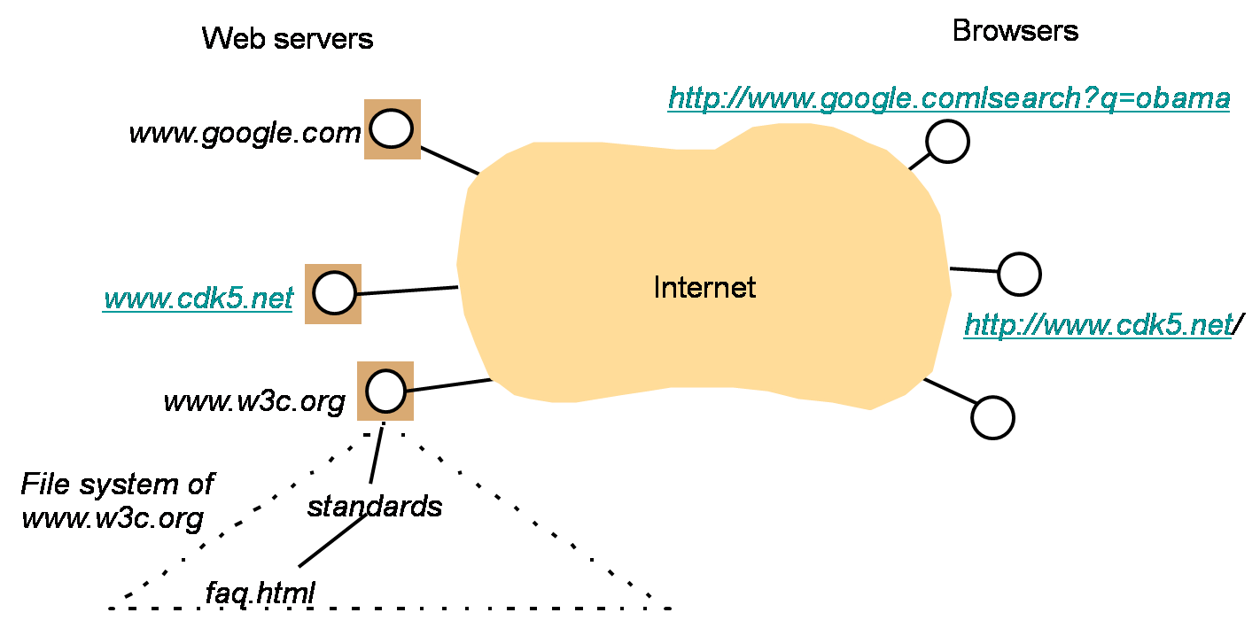
Web: η δομή του
Client-server model
HTTP protocol
HTML
URL/URI

Slide 5
Web: Ιστορία
Στο τεύχος του Ιουνίου 1970 του περιοδικού Popular Science
Arthur C. Clarke
satellites would one day "bring the accumulated knowledge of the world to your fingertips" using a console that would combine the functionality of the Xerox, telephone, television and a small computer, allowing data transfer and video conferencing around the globe.

Slide 6
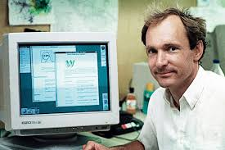
Web: Iστορία
1980, Tim Berners-Lee (ENQUIRE)
Νοέμβριο 1990, με τον Robert Cailliau, πρόταση για ένα "Hypertext project με το όνομα "WorldWideWeb" ("W3"): "web" of "hypertext documents" to be viewed by "browsers" using a client–server architecture.
Χριστούγεννα 1990, το πρώτο λειτουργικό σύστημα:
ο πρώτος web browser (που ήταν και web editor),
ο πρώτος web server, και
οι πρώτες ιστοσελίδες, που περιέγραφαν το ίδιο το project.
Αύγουστο 1991, post στο alt.hypertext newsgroup – νέο service στο ‘Ιντερνετ

Slide 7
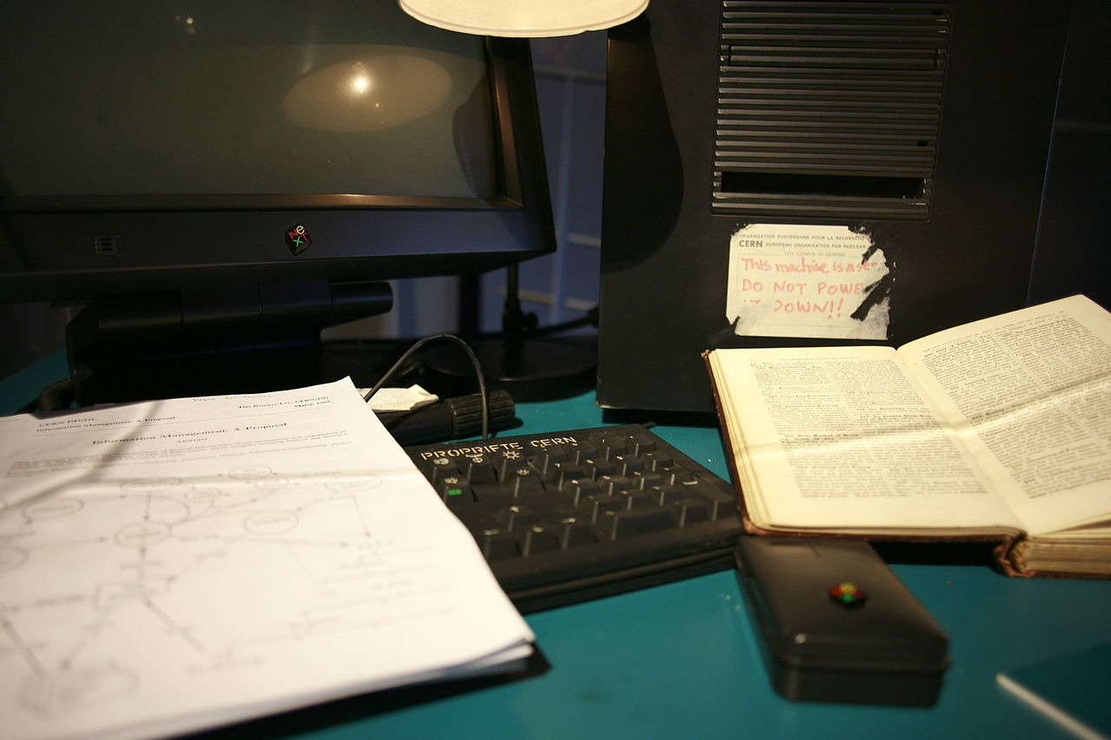


Web: Ιστορία
Ο πρώτος web server (και πρώτος web browser): A NeXT Computer
Η πρώτη φωτογραφία στο web το 1992 (CERN house band Les Horribles Cernettes)
logo by Robert Cailliau
Mosaic (1993) πρώτος graphical browser

Slide 8
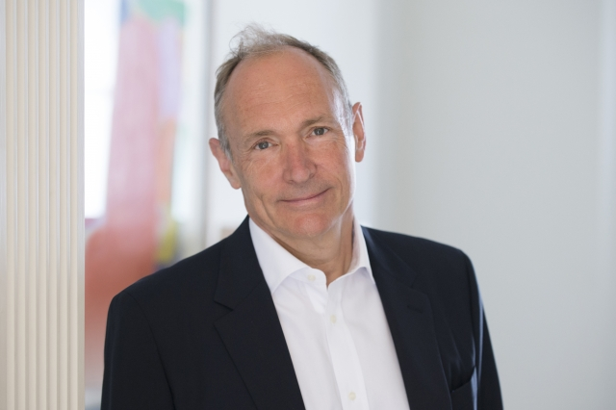
Web: Iστορία
2016 ACM Turing Award
Time’s magazine list of the 100 most influential people of the 20th century

Slide 9
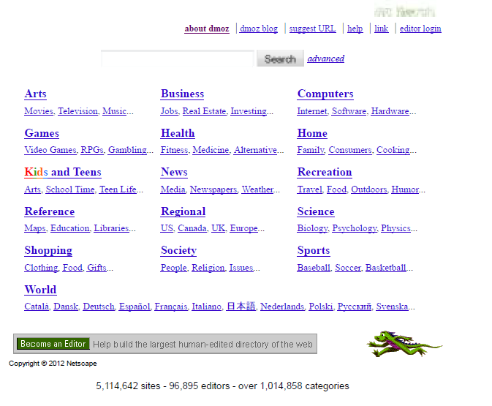
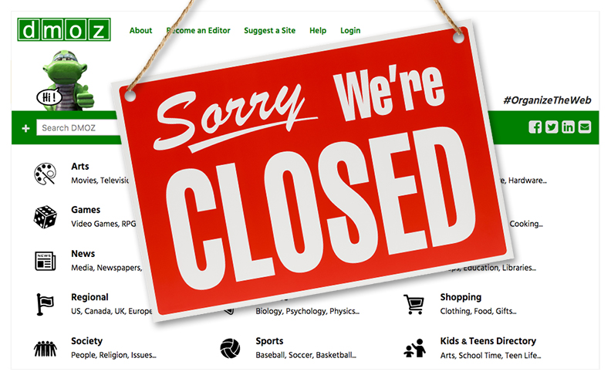
Εύρεση Πληροφορίας
Πρώτη προσπάθεια: Ευρετήρια (κατάλογοι) που τα διατηρούν άνθρωποι (μη αυτοματοποιημένα)
DMOZ - Open Directory Project
As of Mar 17, 2017, dmoz.org is no longer available.

Slide 10
Εύρεση Πληροφορίας

Slide 11
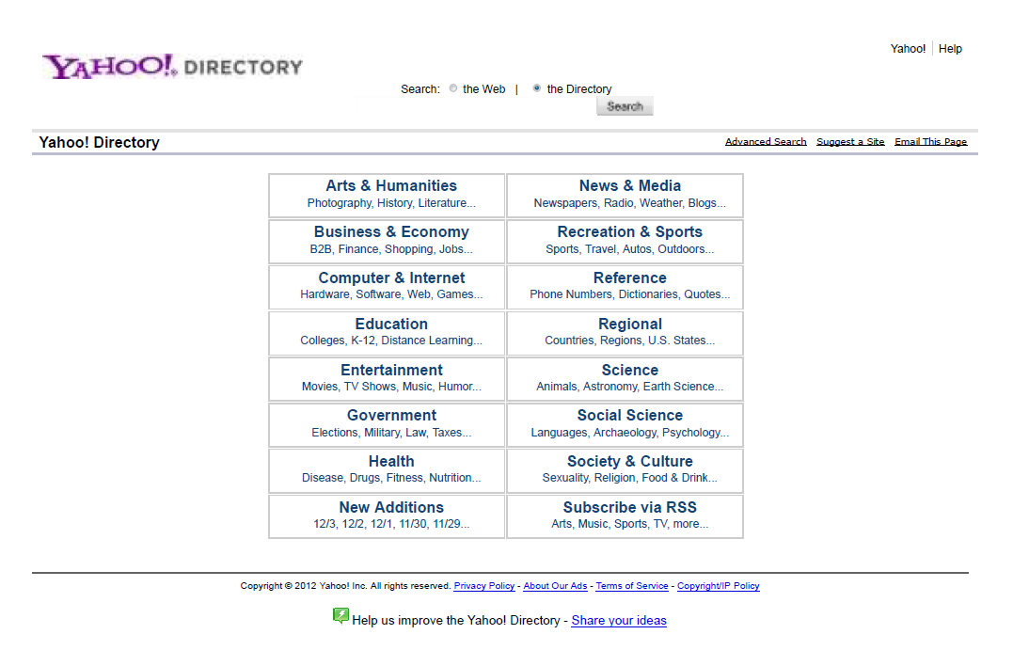
Εύρεση Πληροφορίας
officially closed on December 31, 2014

Slide 12
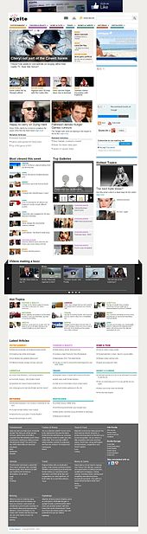
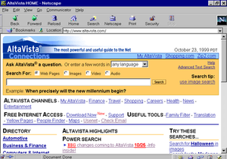
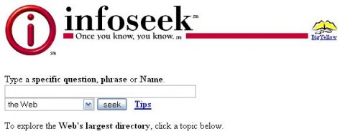
Εύρεση Πληροφορίας
Δεύτερη προσπάθεια: Μηχανές αναζήτησης πλήρους κειμένου (full text)
Πόσο συχνά ο όρος εμφανίζεται στο κείμενο
Αρχικά οι χρήστες τις σελίδες τους για να ευρετηριοποιηθούν
Altavista
Infoseek
Excite

Slide 13
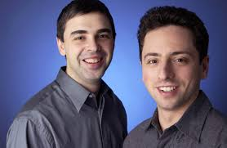
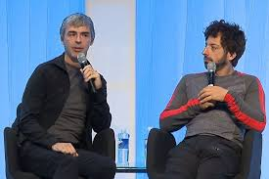
Εύρεση Πληροφορίας
Κεφ. 19.1
Η εποχή του Google (~1998): χρήση του web ως γράφου
  Πέρασμα από τη συνάφεια στο κύρος (authoritativeness)
  Δεν έχει μόνο σημασία μια σελίδα να είναι συναφής πρέπει να είναι και σημαντική στο web
Larry Page, Sergey Brin

Slide 14
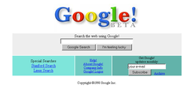
Εύρεση Πληροφορίας
Κεφ. 19.1
από τη λέξη googol, ο αριθμός 1 ακολουθούμενος από 100 μηδενικά
αρχικά στο website του Stanford University

Slide 15

Αναζήτηση στο Web: βασικά σημεία
Κεφ. 19.4.1
User
Web spider/crawler
Search
Indexer
The Web
Indexes
Ad indexes

Slide 16
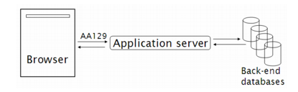
Δυναμικές και στατικές σελίδες
Κεφ. 19.2
Στατικές: σελίδες που το περιεχόμενο τους δεν αλλάζει από τη μία αίτηση στην άλλη
Δυναμικές σελίδες: Hidden web – Deep web
Παράδειγμα: προσωπική ιστοσελίδα vs σελίδα με την κατάσταση των πτήσεων σε ένα αεροδρόμιο
URL: συνήθως όχι κάποιο αρχείο αλλά κάποιο πρόγραμμα στον server
Input part of the GET, e.g., http//www.google.com/search?q=obama

Slide 17
Η συλλογή εγγράφων του Web
Κεφ. 19.2
No design/co-ordination
Distributed content creation, linking, democratization of publishing
Content includes truth, lies, obsolete information, contradictions …
Unstructured (text, html, …), semi-structured (XML, annotated photos), structured (Databases)…
Scale much larger than previous text collections
Growth – slowed down from initial “volume doubling every few months” but still expanding
Content can be dynamically generated
The Web

Slide 18

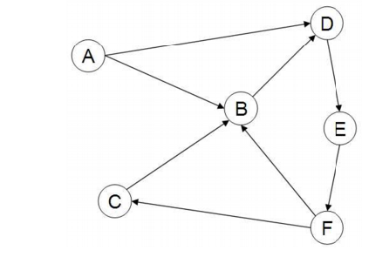
Ο γράφος του Web
Anchor text <a></a>
Κατευθυνόμενος,
(In-links/Out-links)
In-degree (8-15)
Out-degree

Slide 19
Ο γράφος του Web
Η κατανομή των εισερχόμενων ακμών δεν ακολουθεί την κατανομή Poisson (την κατανομή που θα είχαμε αν κάθε σελίδα επέλεγε ποιες σελίδες θα κάνει link τυχαία (uniformly at random)).
Κατανομή Power law,
Το πλήθος των σελίδων με in-degree i είναι ανάλογο του 1/i^{α}
α είναι συνήθως 2,1
Που αλλού είδαμε παρόμοια κατανομή;

Slide 20
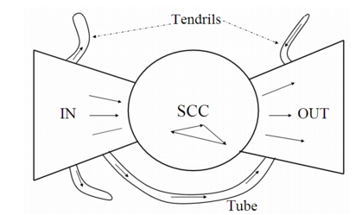
Ο γράφος του Web
Bow-tie shape
Τρεις κατηγορίες: IN, OUT, SCC
Περιέχει μια μεγάλη ισχυρά συνδεδεμένη συνιστώσα (Strongly Connected Component (SCC))
IN: Σελίδες που οδηγούν στο SCC αλλά όχι το ανάποδο
OUT: Σελίδες στις οποίες μπορούμε να φτάσουμε από το SCC αλλά δεν οδηγούν σε αυτό

Slide 21
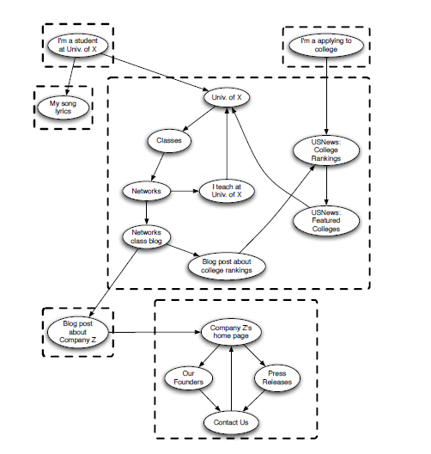
Ο γράφος του Web
From the book Networks, Crowds, and Markets: Reasoning about a Highly Connected World. By David Easley and Jon Kleinberg. Cambridge University Press, 2010. Complete preprint on-line at http://www.cs.cornell.edu/home/kleinber/networks-book/

Slide 22
Ο γράφος του Web
IN, OUT παρόμοιο μέγεθος, SCC μεγαλύτερο
Υπόλοιπες σελίδες:
Tubes: μικρά σύνολα σελίδων έξω από το SCC που δείχνουν απευθείας από το IN στο OUT,
Tendrils: είτε δεν οδηγούν πουθενά από το IN είτε δείχνουν από πουθενά στο OUT.
Μικρές μη συνδεδεμένες συνιστώσες

Slide 23
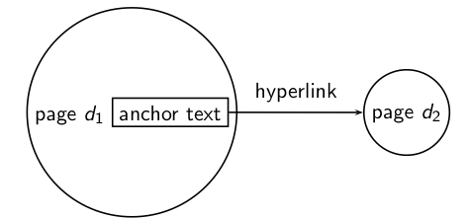
Κείμενο Άγκυρας
Κεφ 21.1
  Anchor text (κείμενο άγκυρας) κείμενο που περιβάλει τον σύνδεσμο
  Παράδειγμα: “You can find cheap cars ˂a href =http://…˃ here ˂/a ˃. ”
  Παράδειγμα: “You can find ˂a href =http://…˃ cheap cars here ˂/a ˃. ”
  Anchor text: “You can find cheap cars here”

Slide 24
Σημασία των συνδέσεων
Κεφ 21.1
1^{η} Υπόθεση: A hyperlink is a quality signal. (PageRank)
  Η σύνδεση d₁ → d₂ υποδηλώνει ότι ο συγγραφέας του d₁ θεωρεί το d₂
  καλής ποιότητας και συναφές.
2^{η} Υπόθεση: Το κείμενο της άγκυρας περιγράφει το περιεχόμενο του d₂.

Slide 25
Κείμενο Άγκυρας
Κεφ 21.1
Χρήση μόνο [text of d₂] ή [text of d₂] + [anchor text → d₂]
Αναζήτηση του [text of d₂] + [anchor text → d₂] συχνά πιο αποτελεσματική από την αναζήτηση μόνο του [text of d₂]
Παράδειγμα: Ερώτημα IBM
  Matches IBM’s copyright page
  Matches many spam pages
  Matches IBM wikipedia article
  May not match IBM home page! if IBM home page is mostly graphics

Slide 26
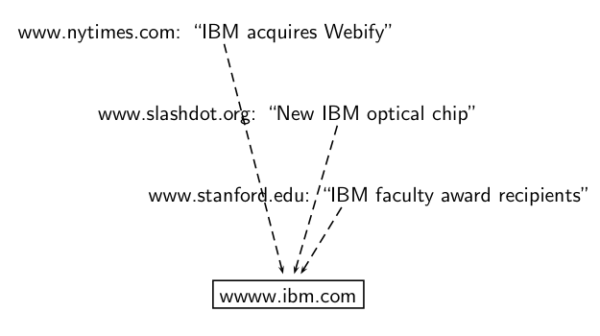
Κείμενο Άγκυρας
Κεφ 21.1
Αναζήτηση με χρήση του [anchor text → d₂] καλύτερη για το ερώτημα IBM
  Η σελίδα με τις περισσότερες εμφανίσεις του όρου IBM στο anchor text είναι η
  www.ibm.com
A million pieces of anchor text with “ibm” send a strong signal

Slide 27
Κείμενο Άγκυρας στο Ευρετήριο
Κεφ 21.1
Άρα: Το κείμενο στην άγκυρα αποτελεί καλύτερη περιγραφή του περιεχομένου της σελίδας από ό,τι το περιεχόμενό της
Όταν κατασκευάζουμε το ευρετήριο για ένα έγγραφο D, συμπεριλαμβάνουμε (με κάποιο βάρος) και το κείμενο της άγκυρας των συνδέσεων που δείχνουν στο D.
Armonk, NY-based computer
giant IBM announced today
www.ibm.com
Joe’s computer hardware links
Sun
HP
IBM
Big Blue today announced
record profits for the quarter
Χρήση idf για κοινούς όρους όπως Click, Here
Επίσης, extended anchor text

Slide 28
Google Bombs
Κεφ 21.1
Google bomb: μια αναζήτηση με «κακά» αποτελέσματα εξαιτίας κακόβουλης χρήσης κειμένου άγκυρας
Η Google εισήγαγε μια νέα συνάρτηση βαρών το Ιανουάριο του 2007
Βάρος στο κείμενο άγκυρας ανάλογα με την εγκυρότητα/κύρος της σελίδα που το περιέχει
  Miserable failure (Bush 2004)
Ακόμα κάποια υπόλοιπα: [dangerous cult] στο Google, Bing, Yahoo
  the Church of Scientology
Defused Google bombs: [dumb motherf…], [who is a failure?], [evil empire] [cheerful achievement]

Slide 29
Κείμενο Άγκυρας
Κεφ. 21.1.1
Άλλες εφαρμογές
  Απόδοση βαρών/φιλτράρισμα στο γράφο
  Για δημιουργία περιλήψεων μιας σελίδας

Slide 30
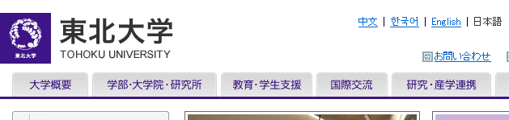
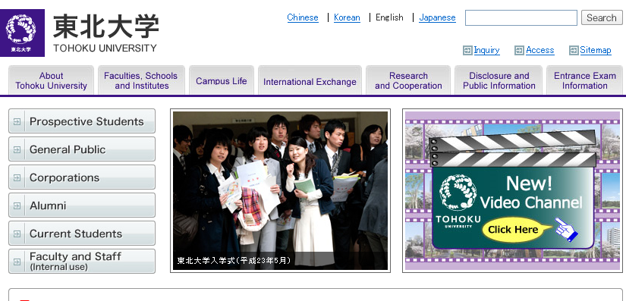
Υπόθεση 2: annotation of target

Slide 31
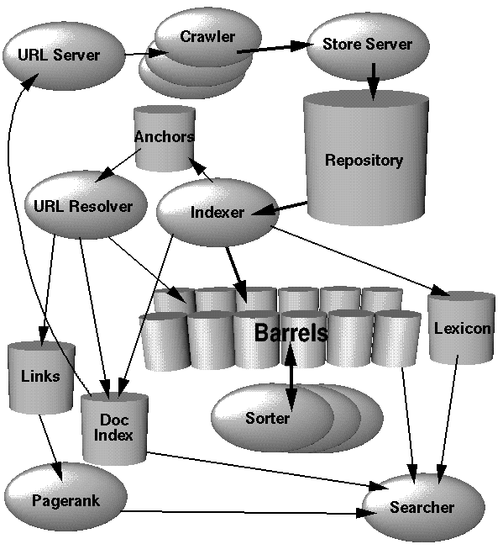
Search Engine Anatomy*
Κεφ. 19.1
WEB CRAWLING
BigFiles: virtual files spanning multiple file systems
Repository: full HTML of every web page
DocIndex: info about files
Indexer
Hit list: list of occurrences of a particular word in a particular document including position, font, and capitalization (fancy (title, anchor, etc), plain)
a list of tokens per document
Distributes the hits to Barrels
partially sorted Forward index (ranges of wordids)
Sorter
inverted index
Anchors -
INDEX
* The Anatomy of a Large-Scale Hypertextual Web Search Engine, Sergey Brin and Lawrence Page, 1998
Notes:
In Google, the web crawling (downloading of web pages) is done by several distributed crawlers. There is a URLserver that sends lists of URLs to be fetched to the crawlers. The web pages that are fetched are then sent to the store server. The store server then compresses and stores the web pages into a repository. Every web page has an associated ID number called a docID which is assigned whenever a new URL is parsed out of a web page.
The indexing function is performed by the indexer and the sorter. The indexer performs a number of functions. It reads the repository, uncompresses the documents, and parses them. Each document is converted into a set of word occurrences called hits. The hits record the word, position in document, an approximation of font size, and capitalization. The indexer distributes these hits into a set of "barrels", creating a partially sorted forward index.
The indexer performs another important function. It parses out all the links in every web page and stores important information about them in an anchors file. This file contains enough information to determine where each link points fro
The URLresolver reads the anchors file and converts relative URLs into absolute URLs and in turn into docIDs. It puts the anchor text into the forward index, associated with the docID that the anchor points to. It also generates a database of links which are pairs of docIDs. The links database is used to compute PageRanks for all the documents. The sorter takes the barrels, which are sorted by docID (this is a simplification, see Section 4.2.5), and resorts them by wordID to generate the inverted index. This is done in place so that little temporary space is needed for this operation. The sorter also produces a list of wordIDs and offsets into the inverted index. A program called DumpLexicon takes this list together with the lexicon produced by the indexer and generates a new lexicon to be used by the searcher. The searcher is run by a web server and uses the lexicon built by DumpLexicon together with the inverted index and the PageRanks to answer queries. from and to, and the text of the link.

Slide 32
ΟΙ ΧΡΗΣΤΕΣ
Κεφ. 19.4

Slide 33
Ανάγκες Χρηστών
Κεφ. 19.4.1
Ποιοι είναι οι χρήστες;
Μέσος αριθμός λέξεων ανά αναζήτηση 2-3
Σπάνια χρησιμοποιούν τελεστές

Slide 34
Ανάγκες Χρηστών
Κεφ. 19.4.1
Need [Brod02, RL04]
  Informational (πληροφοριακά ερωτήματα) – θέλουν να μάθουν (learn) για κάτι (~40% / 65%)
    Συνήθως, όχι μια μοναδική ιστοσελίδα, συνδυασμός πληροφορίας από πολλές ιστοσελίδες
  Navigational (ερωτήματα πλοήγησης) – θέλουν να πάνε (go) σε μια συγκεκριμένη ιστοσελίδα (~25% / 15%)
    Μια μοναδική ιστοσελίδα, το καλύτερο μέτρο = ακρίβεια στο 1 (δεν ενδιαφέρονται γενικά για ιστοσελίδες που περιέχουν τους όρους United Airlines)
Low hemoglobin
United Airlines

Slide 35
Ανάγκες Χρηστών
Κεφ. 19.4.1
  Transactional (ερωτήματα συναλλαγής) – θέλουν να κάνουν (do) κάτι (σχετιζόμενο με το web) (~35% / 20%)
    Προσπελάσουν μια υπηρεσία (Access a service)
    Να κατεβάσουν ένα αρχείο (Downloads)
    Να αγοράσουν κάτι
    Να κάνουν κράτηση
  Γκρι περιοχές (Gray areas)
    Find a good hub
    Exploratory search “see what’s there”
Seattle weather
Mars surface images
Canon S410
Car rental Brasil

Slide 36
Typing Queries: παραδείγματα
Calculation: 5+4
Unit conversion: 1 kg in pounds
Currency conversion: 1 euro in kronor
Tracking number: 8167 2278 6764
Flight info: LH 454
Area code: 650
Map: columbus oh
Stock price: msft
Albums/movies etc: coldplay

Slide 37
Τι ψάχνουν;
Κεφ. 19.4.1
Δημοφιλή ερωτήματα
http://www.google.com/trends/hottrends
Και ανά χώρα
Τα ερωτήματα ακολουθούν επίσης power law κατανομή

Slide 38
Ανάγκες Χρηστών
Κεφ. 19.4.1
Επηρεάζει (ανάμεσα σε άλλα)
την καταλληλότητα του ερωτήματος για την παρουσίαση διαφημίσεων
τον αλγόριθμο/αξιολόγηση, για παράδειγμα για ερωτήματα πλοήγησης (navigational) ένα αποτέλεσμα ίσως αρκεί, για τα άλλα (και κυρίως πληροφοριακά) ενδιαφερόμαστε για την περιεκτικότητα/ανάκληση

Slide 39
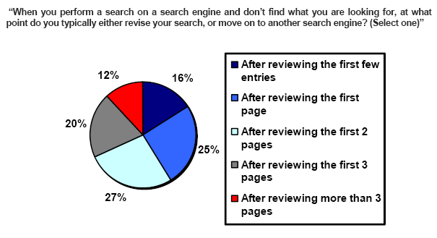
Πόσα αποτελέσματα βλέπουν οι χρήστες
(Source: iprospect.com WhitePaper_2006_SearchEngineUserBehavior.pdf)

Slide 40
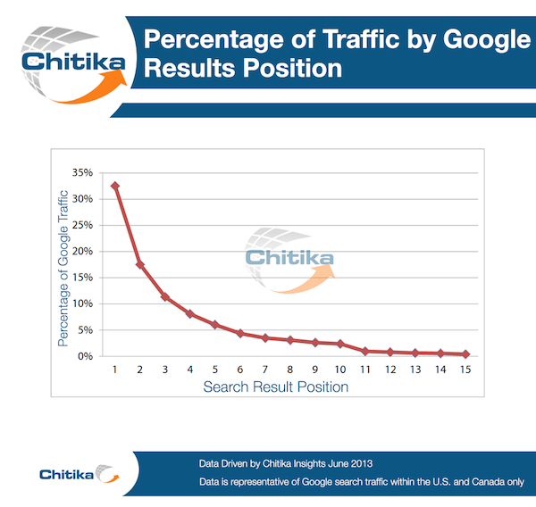

Slide 41
Πως μπορούμε να καταλάβουμε τις προθέσεις (intent) του χρήστη;
Guess user intent independent of context:
  Spell correction
  Precomputed “typing” of queries
Better: Guess user intent based on context:
  Geographic context
  Context of user in this session (e.g., previous query)
  Context provided by personal profile

Slide 42
Γεωγραφικό Περιεχόμενο
Τρεις σχετικές τοποθεσίες
Server (nytimes.com → New York)
Ιστοσελίδα (άρθρο των nytimes.com σχετικά με την Albania)
Χρήστης (βρίσκεται στο Palo Alto)
Εύρεση της τοποθεσίας του χρήστη
  IP address
  Πληροφορία που παρέχει ο χρήστης (πχ, στο user profile)
  Κινητό τηλέφωνo
Geo-tagging: Parse text and identify the coordinates of the geographic entities
Example: East Palo Alto CA → Latitude: 37.47 N, Longitude: 122.14 W
  δύσκολο NLP πρόβλημα

Slide 43
Χρήση context
Πως μπορούμε να χρησιμοποιήσουμε τα συμφραζόμενα (context) για να τροποποιήσουμε τα αποτελέσματα ενός ερωτήματος;
  Result restriction: Αγνοούμε τα ακατάλληλα αποτελέσματα
    Στο χρήστη της google.fr δείξε μόνο .fr αποτελέσματα
  Ranking modulation: χρησιμοποίησε μια γενική διάταξη και επανα-διέταξε τα αποτελέσματα με βάση τα συμφραζόμενα
Personalization/contextualization

Slide 44
Τι άλλο θα δούμε
Κεφ 21
Διαφημίσεις

Slide 45
ΔΙΑΦΗΜΙΣΕΙΣ
Κεφ. 19.3

Slide 46
Διαφημίσεις
Graphical graph banners σε δημοφιλείς ιστοσελίδες (branding)
cost per mil (CPM) model: το κόστος προβολής του banner 1000 φορές (γνωστό και ως impressions)
cost per click (CPC) model: ο αριθμός των clicks στη διαφήμιση (που οδηγεί σε σελίδα από την οποία μπορεί να γίνει μια αγορά)
brand promotion vs transaction-oriented advertising

Slide 47
Ιστορία
Αρχικές μηχανές βασισμένες σε λέξεις κλειδιά γύρω στο 1995-1997
  Altavista, Excite, Infoseek, Inktomi, Lycos
Paid search διάταξη: Goto (μετεξέλιξη σε Overture.com → Yahoo!)
  Το αποτέλεσμα της αναζήτησης εξαρτάται από το πόσο πλήρωσες
  Δημοπρασία (Auction) για λέξεις κλειδιά: η λέξη casino ακριβή!

Slide 48
Διαφημίσεις στο Goto
Ως αποτέλεσμα μια ερώτησης q, η Goto
επιστρέφει τις σελίδες των διαφημιζόμενων που πόνταραν (bid) για το q, σε διάταξη με βάση την προσφορά τους.
Όταν ο χρήστης επέλεγε (clicked) ένα από τα αποτελέσματα, ο αντίστοιχος διαφημιζόμενος πλήρωνε τη Goto
  Αρχικά, η πληρωμή ίση με την προσφορά bid για το q
  Sponsored search or Search advertising

Slide 49
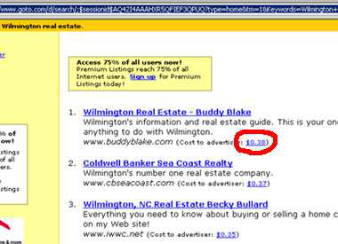
Διαφημίσεις στο Goto

Slide 50
Διαφημίσεις
Συνήθως παρέχονται
pure search results (γνωστά και ως αλγοριθμικά ή organic search αποτελέσματα) ως βασική απάντηση στο ερώτημα του χρήστη,
μαζί με sponsored search results τα οποία παρουσιάζονται ξεχωριστά και διακριτά στα δεξιά των αλγοριθμικών αποτελεσμάτων

Slide 51
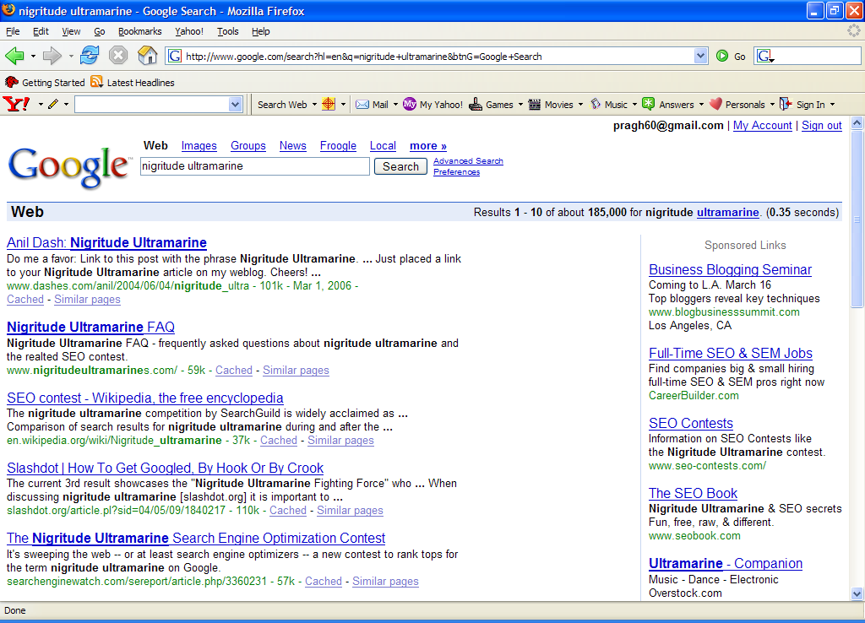
Paid
Search Ads
Algorithmic results.

Slide 52
2016
location

Slide 53
2017

Slide 54
2018

Slide 55
Διαφημίσεις
Search Engine Marketing (SEM)
Κλάδος της διαφήμισης: κατανόηση του πως γίνεται η διάταξη των αποτελεσμάτων και ποιο ποσό της διαφημιστικής καμπάνιας να δοθεί σε ποιες λέξεις και σε ποιες μηχανές
Click spam: clicks σε sponsored search results από μη πραγματικούς χρήστες
πχ, από έναν αντίπαλο διαφημιστή

Slide 56
Διαφημίσεις
Paid inclusion: πληρωμή για να συμπεριληφθεί μια σελίδα στο ευρετήριο της μηχανής αναζήτησης
Διαφορετικές μηχανές ακολουθούν διαφορετικές πολιτικές σχετικά με το αν επιτρέπουν paid inclusion και αν αυτό επηρεάζει τη διάταξη των αποτελεσμάτων της αναζήτησης.
Παρόμοια προβλήματα με τηλεόραση/εφημερίδες

Slide 57
Διάταξη διαφημίσεων
Οι διαφημιστές κάνουν προσφορές για λέξεις κλειδιά σε δημοπρασίες
Ανοικτό σύστημα: Οποιοσδήποτε μπορεί να συμμετάσχει και να κάνει προσφορές
Οι διαφημιστές χρεώνονται μόνο όταν κάποιος επιλέγει (clicks) στη διαφήμισή τους
Σημαντική περιοχή για τις μηχανές αναζήτησης – computational advertising.
  μια μικρή αύξηση της χρέωσης σε κάθε διαφήμιση μπορεί να οδηγήσει σε δις επιπρόσθετο κέρδος

Slide 58
Διάταξη διαφημίσεων
Πως αποφασίζεται μέσω της δημοπρασίας η θέση της διαφήμισης και η τιμή
  Βασίζεται στο second price auction

Slide 59
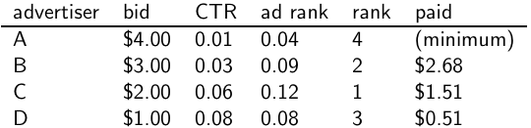
Google’s second price auction
  bid: maximum bid του διαφημιστή για ένα click
  CTR: click-through rate: το ποσοστό των χρηστών που επιλέγουν (click on) μια διαφήμιση όταν η διαφήμιση προβάλλεται
      το CTR είναι μια μέτρηση της συνάφειας
  ad rank: bid × CTR: εξισορρόπηση ανάμεσα (i) σε πόσα χρήματα είναι διατεθειμένος κάποιος διαφημιστής να πληρώσει, και (ii) στο πόσο σχετική είναι η διαφήμιση
  rank: θέση στη διάταξη της δημοπρασίας
  paid: second price auction = price που πληρώνει ο διαφημιστής
    πως υπολογίζεται;
59

Slide 60
Google’s second price auction
  Second price auction: Ο διαφημιστής πληρώνει το μικρότερο ποσό ώστε να διατηρήσει τη θέση του στη δημοπρασία (συν 1 cent).
  price₁ × CTR₁ = bid₂ × CTR₂ (αυτό έχει ως αποτέλεσμα rank₁=rank₂)
  price₁ = bid₂ × CTR₂ / CTR₁
  p₁ = bid₂ × CTR₂/CTR₁ = 3.00 × 0.03/0.06 = 1.50
  p₂ = bid₃ × CTR₃/CTR₂ = 1.00 × 0.08/0.03 = 2.67
  p₃ = bid₄ × CTR₄/CTR₃ = 4.00 × 0.01/0.08 = 0.50
60

Slide 61
Λέξεις κλειδιά με τα μεγαλύτερα bids
από το http://www.cwire.org/highest-paying-search-terms/ (2018)
$69.1 mesothelioma treatment options
$65.9 personal injury lawyer michigan
$62.6 student loans consolidation
$61.4 car accident attorney los angeles
$59.4 online car insurance quotes
$59.4 arizona dui lawyer
$46.4 asbestos cancer
$40.1 home equity line of credit
$39.8 life insurance quotes
$39.2 refinancing
$38.7 equity line of credit
$38.0 lasik eye surgery new york city
$37.0 2nd mortgage
$35.9 free car insurance quote
CPC: cost per click
61

Slide 62
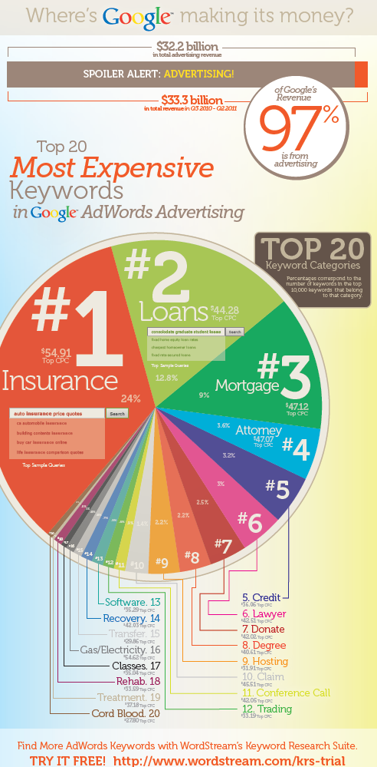
2016
62

Slide 63
Search ads: A win-win-win?
  Η μηχανή αναζήτησης κερδίζει χρήματα κάθε φορά που κάποιος επιλέγει (clicks) μια διαφήμιση
  Ο χρήστης επιλέγει μια διαφήμιση μόνο αν τον ενδιαφέρει
    Οι μηχανές τιμωρούν μη συναφές ή παραπλανητικό περιεχόμενο
    Ως αποτέλεσμα οι χρήστες συνήθως είναι ικανοποιημένοι από το τι βρίσκουν όταν επιλέγουν μια διαφήμιση
  Ο διαφημιστής βρίσκει νέους πελάτες με ένα αποδοτικό από άποψη κόστους τρόπο.
63

Slide 64
Not a win-win-win: Keyword arbitrage
  Αγόρασε μια λέξη κλειδί στο Google
  Μετά επανα-προώθησε την κυκλοφορία σε κάποιον τρίτο που πληρώνει περισσότερα (ένα φτηνό keyword σε ένα ακριβό)
    E.g., μια σελίδα γεμάτη διαφημίσεις
  Ad spammers keep inventing new tricks.
    The search engines need time to catch up with them.
64

Slide 65
Not a win-win-win: Violation of trademarks
  Example: geico
  During part of 2005: The search term “geico” on Google was bought by competitors.
  Geico lost this case in the United States.
  Louis Vuitton lost similar case in Europe (2010).
  It’s potentially misleading to users to trigger an ad off of a trademark if the user can’t buy the product on the site.
65

Slide 66
Google adds options
Ρυθμίσεις διαφημίσεων
https://adssettings.google.com/authenticated
http://www.youronlinechoices.com/gr/
Addfisher

Slide 67
Google search options
Settings: Advanced search
https://www.google.com/advanced_search
https://www.google.com/advanced_image_search
Turn on safe search
Hide private results
History

Slide 68
SERP Layout

Slide 69
ΚΡΙΤΙΚΗ

Slide 70
Ranking, auto-completion, …
  Search engines
  Facebook news feed
  ..
Fairness
Transparency
Accountability
Eco-chambers, information bubbles
Θα τελειώσουμε με μερικά αρνητικά παραδείγματα ..
70

Slide 71
Case Study: Gender bias in image search [CHI15]
What images do people choose to represent careers?
In search results:
evidence for stereotype exaggeration
systematic underrepresentation of women
People rate search results higher when they are consistent with stereotypes for a career
Shifting the representation of gender in image search results can shift people’s perceptions about real-world distributions. (after search slight increase in their believes)
Tradeoff between high-quality result and broader societal goals for equality of representation

Slide 72
Case Study: Latanya
The importance of being Latanya
Names used predominantly by black men and women are much more likely to generate ads related to arrest records, than names used predominantly by white men and women.

Slide 73
Case Study: AdFisher
Tool to automate the creation of behavioral and demographic profiles.
setting gender = female results in less ads for high-paying jobs
browsing substance abuse websites leads to rehab ads
http://possibility.cylab.cmu.edu/adfisher/

Slide 74
Fairness: google search and autocomplete
Donald Tramp accused Google “suppressing negative information” about Clinton
Autocomplete feature - “hillary clinton cri” vs “donald tramp cri”
Autocomplete:
are jews
are women
https://www.theguardian.com/us-news/2016/sep/29/donald-trump-attacks-biased-lester-holt-and-accuses-google-of-conspiracy
https://www.theguardian.com/technology/2016/dec/04/google-democracy-truth-internet-search-facebook?CMP=fb_gu

Slide 75
Google+ names
Google+ tries to classify Real vs Fake names
Fairness problem:
– Most training examples standard white American names
– Ethnic names often unique, much fewer training examples
Likely outcome:
Prediction accuracy worse on ethnic names
Katya Casio. “Due to Google's ethnocentricity I was prevented from using my real last name (my nationality is: Tungus and Sami)”
Google Product Forums

Slide 76
Other
LinkedIn: female vs male names (for female prompts suggestions for male, e.g., Andrea Jones” to “Andrew Jones,” Danielle to Daniel, Michaela to Michael and Alexa to Alex.)
http://www.seattletimes.com/business/microsoft/how-linkedins-search-engine-may-reflect-a-bias/
Flickr: auto-tagging system labels images of black people as apes or animals and concentration camps as sport or jungle gyms. https://www.theguardian.com/technology/2015/may/20/flickr-complaints-offensive-auto-tagging-photos
Airbnb: race discrimination
Against guest
http://www.debiasyourself.org/
Community commitment
http://blog.airbnb.com/the-airbnb-community-commitment/
Non-black hosts can charge ~12% more than black hosts
Edelman, Benjamin G. and Luca, Michael, Digital Discrimination: The Case of Airbnb.com (January 10, 2014). Harvard Business School NOM Unit Working Paper No. 14-054.
Google maps: China is about 21% larger by pixels when shown in Google Maps for China
  Gary Soeller, Karrie Karahalios, Christian Sandvig, and Christo Wilson: MapWatch: Detecting and Monitoring International Border Personalization on Online Maps. Proc. of WWW. Montreal, Quebec, Canada, April 2016

Slide 77
Some tools regarding information bubbles
Is your news feed a bubble?
PolitEcho shows you the political biases of your Facebook friends and news feed.
http://politecho.org/
Step into someone else's Twitter feed
Feeds belong to users classified as having left or right-leaning political ideologies.
https://flipfeed.media.mit.edu/
Insert a clearly-marked article into your Facebook Feed reflecting who you are trying to understand better.
https://www.escapeyourbubble.com/

Slide 78
ΤΕΛΟΣ (μέρους) 19^{ου}, 20^{ου} Κεφαλαίου
Ερωτήσεις?
Χρησιμοποιήθηκε κάποιο υλικό από:
Pandu Nayak and Prabhakar Raghavan, CS276:Information Retrieval and Web Search (Stanford)
Hinrich Schütze and Christina Lioma, Stuttgart IIR class

